Slide 1
Memoria virtual
Equipo 3 y 4

Slide 2
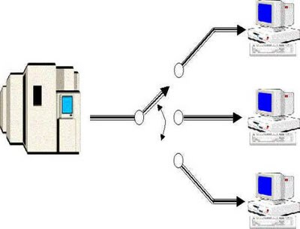
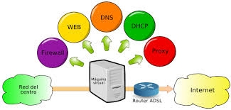
Con la multiprogramación, más de un programa reside en la memoria principal al mismo tiempo, y cuando el programa de exclamación selecciona I/O, renuncia la CPU a otro programa.
Desde el punto de vista de la gestión de la memoria, la multiprogramación plantea los siguientes desafíos para asignar ubicaciones a la memoria principal. Pronto se hizo evidente que estaba esperando.

Slide 3
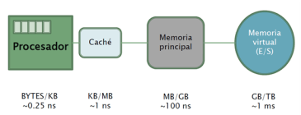

¿Cómo y dónde se carga un programa en la memoria principal?
¿Cómo solicita el programa más memoria principal, si la necesita?
¿Cómo se protege un programa de otro, por ejemplo, qué impide que un programa acceda a los datos de otro programa?
La respuesta básica es que los programas se compilan y vinculan como si pudieran abordar todo el espacio de direccionamiento. Por lo tanto, las direcciones generadas por la CPU son direcciones virtuales que se traducirán a direcciones físicas o reales cuando se refiera a la memoria física.

